Slide 1
ПРЕЗЕНТАЦИЯ
по дисциплине
«История правовых и политических учений»
на тему:
«К. Маркс и Ф. Энгельс о революции, государстве и праве»
Москва, 2020

Slide 2
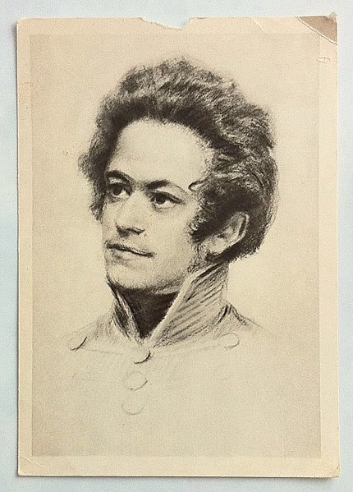
Биография К.Маркса (1818–1883)
Родился 5 мая 1818г в многодетной еврейской семье среднего достатка в г. Трире (Пруссия).
Предками по материнской и отцовской линии в нескольких поколениях были раввины.
Отец был адвокатом. Идя по стопам отца, в 17 лет Маркс поступил в Боннский университет на юридический факультет, после перевелся в Берлинский университет.
Был женат на баронессе Женни фон Вестфален, родственники-аристократы которой были категорически против такого союза.
В 1841 г. в Йенском университете получил степень доктора философии.
Работал в "Рейнской газете" в Кельне. Оппозиционное издание впоследствии было закрыто властями.
Эмигрировал в Париж
В сентябре 1844 г. познакомился с Фридрихом Энгельсом, который оказывал ему постоянную финансовую поддержку.
За активную пропаганду социалистического учения в 1845 г. был выслан из Франции и до марта 1848 г. проживал в Брюсселе.
За свою революционную деятельность в 1848 г. был выслан из Бельгии и вновь переехал в Париж, где сформировал новый Центральный комитет Союза коммунистов и основал клуб немецких рабочих
После революции в Пруссии переезжает в Кельи и начинает энергичную журналистскую деятельность в "Новой рейнской газете", призывая в своих статьях к установлению в Германии конституционной демократии.
С октября 1848 г. по февраль 1849 г. был председателем Кельнского рабочего союза. За это время он дважды представал перед судом присяжных, однако оба раза был оправдан.
В мае 1849 г. закрыта "Новая рейнская газета", а Карл Маркс выслан из Германии в Париж
В 1849 г. был вновь выслан из Франции в Англию, где не имел необходимых средств к существованию и содержанию своей семьи.
В Лондоне занимался реорганизацией Союза коммунистов, воссоздал Центральный комитет.
2

Slide 3
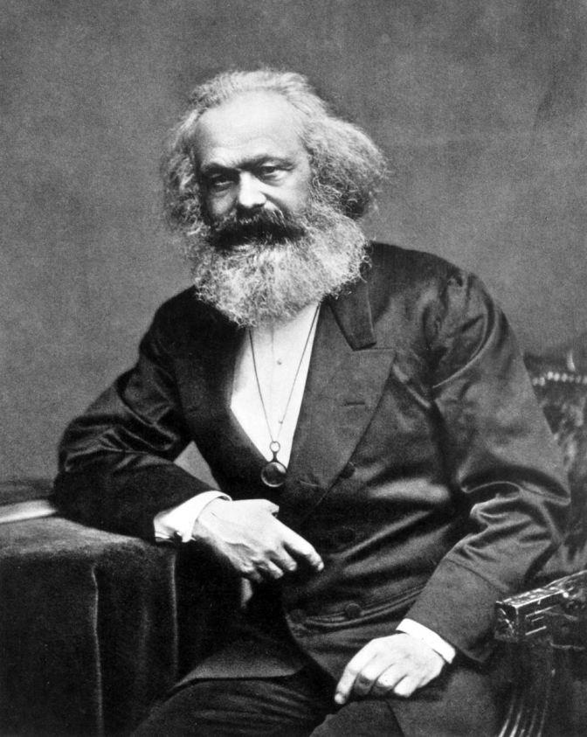
Биография К.Маркса (1818–1883)
В 1850 г. совместно с Энгельсом начали издавать журнал "Новая рейнская газета. Политико-экономическое обозрение".
В 1864 г. был участником учредительного собрания Международного товарищества рабочих (1-го Интернационала), фактически возглавив его руководящий орган. Реальная деятельность 1-го Интернационала продолжалась до конца 1873 г. (официально организация была распущена в 1876 г.).
Находясь в Лондоне, сотрудничал с рядом газет, в том числе "New York Daily Tribune", корреспондентом которой он был более 10 лет.
Своей основной задачей он считал исследование экономики. Первой опубликованной работой в этой сфере стала его книга "К критике политической экономии", вышедшая в Берлине в 1859 г.
Самым главным трудом, которому по признанию самого автора, он принес в жертву здоровье, счастье и семью, является "Капитал", ставший впоследствии настольной книгой экономистов всего мира. Довести до конца самому Марксу удалось лишь первый том этого монументального труда, опубликованный в 1867 г. Второй и третий тома, отредактированные Ф. Энгельсом, были опубликованы уже после смерти Маркса в 1885 и 1894 гг.; четвертый том – "Теория прибавочной стоимости" – опубликовал Карл Каутский в 1902 г.
В 1881 г. умерла жена, а в начале 1883 г. умирает его старшая дочь.
Эти печальные события подорвали и без того слабое здоровье Маркса, еще в 1873 г. пережившего инсульт.
14 марта 1883 г. К. Маркс скончался в Лондоне.
Судьба двух других дочерей оказалась не менее трагичной. Младшая дочь Элеонора покончила с собой в 1898 г., а дочь Лаура и зять Поль Лафарг покончили одновременно жизнь самоубийством, выстрелив друг в друга из охотничьих ружей в 1911 г.
2

Slide 4
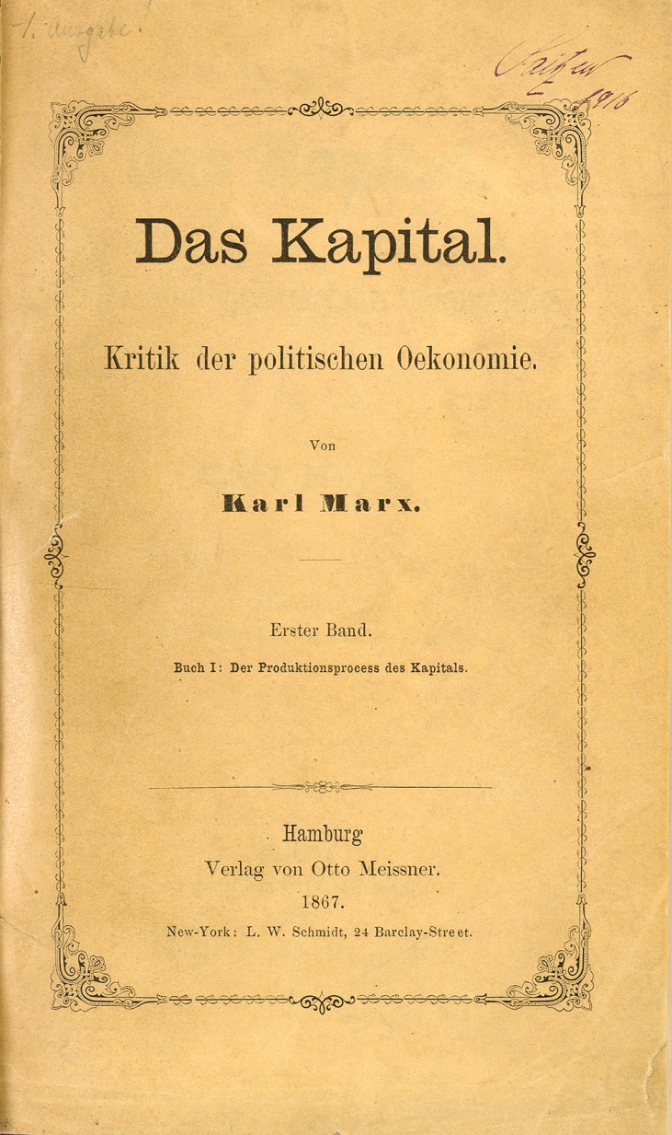
Основные произведения К.Маркса
Совместно с Энгельсом трактат «Немецкая идеология» (1845–1846),
работа с критикой взглядов П.-Ж. Прудона «Нищета философии» (1847)
«Наёмный труд и капитал» (1847)
«Заработная плата» (1847)
Совместно с Энгельсом «Манифест коммунистической партии» (1847-1848)
«Классовая борьба во Франции с 1848 по 1850 г.» (1850);
«К критике политической экономии(1859)
« Заработная плата, цена и прибыль» (1865)
«Капитал» 1 том (1867)
«Гражданская война во Франции» (1871);
«Критика Готской программы» (1875).
«Капитал» 2 том отредактирован Энгельсом (1885)
«Капитал» 3 том отредактирован Энгельсом (1894)
«Капитал» 4 том отредактирован Карлом Каутским (1902)
4

Slide 5
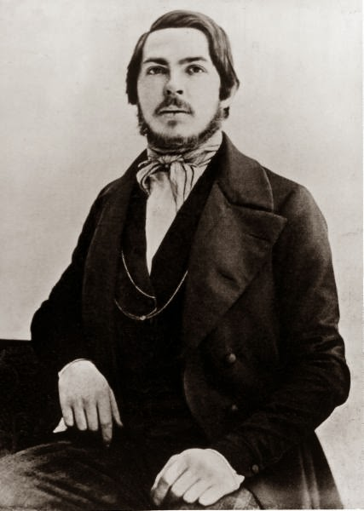
Биография Ф.Энгельса (1820– 1895)
Фридрих Энгельс родился 28 ноября 1820 в г. Бармене (Рейнская Пруссия), в семье текстильного фабриканта.
В 1837 г. не окончив последнего класса, по настоянию отца оставил гимназию, чтобы заняться коммерческой практикой.
В 1838 г. отец направил Фридриха в Бремен для службы в торговой фирме.
Продолжил обучение на торгового работника с августа 1838 года по апрель 1841 года в Бремене. Там он наряду с обучением подрабатывал бременским корреспондентом «Штутгартской утренней газеты»
В 1844 г. в Париже состоялось очное знакомство с К. Марксом, послужившее началом их тесного сотрудничества.
Их первой совместной работой стала статья "Святое семейство, или Критика критической критики. Против Бруно Бауэра и компании", опубликованная в феврале 1845 г.
В начале 1847 г. вместе с Марксом вступили в "Союз справедливых", а затем реорганизовали его, предложив переименовать организацию в Союз коммунистов, а прежний девиз "Все люди – братья!" заменить новым лозунгом: "Пролетарии всех стран, соединяйтесь!"
В середине октября 1847 г. возвратился в Париж, где участвовал в подготовке Второго конгресса Союза коммунистов.
В феврале 1848 г. увидел свет плод их совместного с Марксом труда – "Манифест Коммунистической партии".
2

Slide 6
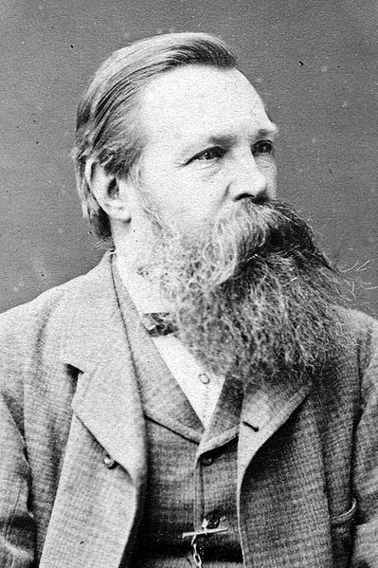
Биография Ф.Энгельса (1820– 1895)
В 1848–1849 гг. в Кельне вместе с К. Марксом издавал "Новую рейнскую газету".
С 1864 г. становится одним из руководителей l-го Интернационала, созданного 28 сентября 1864 г.
В сентябре 1870 г. переезжает в Лондон, став членом Генерального совета Интернационала.
После смерти Маркса Энгельс на основе черновых рукописей составил окончательный текст и опубликовал второй и третий тома "Капитала".
в 1843 году познакомился с сёстрами-ирландками Мэри и Лидией (Лиззи) Бёрнс, работавшими на его английской фабрике.
Мэри вскоре стала его содержанкой. За несколько часов до её смерти в 1863 году заключил с ней формальный брак.
После смерти Мэри жил с её сестрой Лиззи, однако заключил с ней брак по её настоянию также лишь за несколько часов до её смерти в 1878 году.
Детей в обоих случаях не было.
Взял на воспитание внебрачного сына Маркса, рождённого служанкой последнего
Умер Ф. Энгельс 5 августа 1895 г. в Лондоне
Всегда считал себя младшим партнёром по отношению к Марксу. Но не будь он младшим партнёром, многое из того, чем прославился его старший партнёр, не увидело бы свет…
2

Slide 7
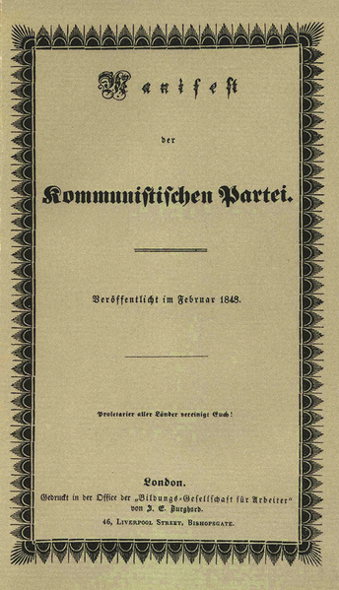
Основные произведения Ф.Энгельса
«Наброски к критике политической экономии» (1844)
«Положение рабочего класса в Англии» (1845)
Совместно с Марксом трактат «Немецкая идеология» (1845–1846)
Совместно с Марксом «Манифест коммунистической партии» (1847-1848)
«Анти-Дюринг» (1878)
«Диалектика природы» (1883)
«Происхождение семьи, частной собственности и государства» (1884)
«Людвиг Фейербах и конец классической немецкой философии» (1886)
Отредактировал «Капитал» 2 том (1885)
Отредактировал «Капитал» 3 том (1894)
4

Slide 8
Ключевые тезисы учения Маркса/Энгельса
Главным фундаментом общественно-экономической формации является способ производства.
Изменение способов производства приводит к смене общественно-экономических формаций.
Общность производственных отношений составляют экономический базис общественно-экономической формации, которым определяется идеологическая, государственно-правовая надстройка и связанные с ней формы общественного сознания.
Государство всегда является орудием экономически господствующего класса, который при помощи государства становится и политически господствующим классом, тем самым приобретает новые средства производства для подавления и эксплуатации угнетенного класса
Противоречие в способе производства и противоречие между базисом и надстройкой разрешается в ходе социально-политической революции.
Возможно только революционное переустройство капиталистического общества, которое неизбежно раскалывается на два враждебных лагеря – буржуазию и пролетариат
В результате насильственной революции буржуазное государство должно смениться диктатурой пролетариата (пролетарским государством).
5

Slide 9
Подробное разъяснение тезисов далее:
6

Slide 10
Фундамент общественно-экономической формации - способ производства
В обществе люди вступают в не зависящие от их воли производственные отношения (рабовладельческие, феодальные, капиталистические).
На основе этих отношений складывается общественно- экономическая формация – социально-производственная органическая целостность со своим способом материального производства, с присущими ей особыми производственными отношениями, своими формами общественной организации труда, устойчивыми формами общности людей и отношений между ними, специфическими формами управления, организации семейных отношений, определенными формами сознания общества.
Главным фундаментом общественно-экономической формации является способ производства.
Изменение способов производства приводит к смене общественно-экономических формаций
7

Slide 11
Маркс выделял следующие формации
1
2
3
4
5
рабовладельческая
феодальная
капиталистическая
коммунистическая
первобытнообщинная
7

Slide 12
Базис и надстройка
Общность производственных отношений составляют экономический базис общественно-экономической формации, которым определяется идеологическая, государственно-правовая надстройка и связанные с ней формы общественного сознания.
Надстройка – это совокупность таких явлений, как государство, право, формы общественного сознания (теологическая, идеалистическая, материалистическая).
Маркс считал, что от типа производственных отношений зависит и иная (духовная, культурная и политическая) жизнь общества.
Надстройка, возвышаясь над базисом, целиком зависит от него.
У надстроечных явлений нет своей собственной истории, потому чтобы понять их сущность, необходимо исследовать базис, как их основу.
Взаимосвязь базиса и надстройки жестко не определена; на основе одного и того же базиса могут существовать разные варианты надстройки.
Между базисом и надстройкой складывается диалектическое противоречие, отражающее противоречие в способе производства.
Как и противоречие в способе производства - противоречие между базисом и надстройкой разрешается в ходе социально-политической революции.
7

Slide 13
Государство - орудие господствующего класса
Государство всегда является орудием экономически господствующего класса, который при помощи государства становится также и политически господствующим классом приобретая новые средства производства для подавления и эксплуатации угнетенного класса
Буржуазное общество характеризуется высоким развитием производственных сил, острой экономической конкуренцией, простой в сравнении с феодализмом социальной структурой (имеет два класса – буржуазию и пролетариат).
Не смотря на то, что политической формой буржуазного общества является демократическая республика, однако она продолжает оставаться машиной классового господства.
Возможно только революционное переустройство капиталистического общества, раскалывающего на два враждебных лагеря – буржуазию и пролетариат.
Насилие играет в истории революционную роль и является тем орудием, посредством которого общественное движение пролагает себе дорогу и ломает окаменевшие, омертвевшие политические формы
В результате насильственной революции буржуазное государство должно смениться диктатурой пролетариата (пролетарским государством)
7

Slide 14
Диктатура пролетариата
устанавливается всеобщая выборность и сменяемость в любое время всех должностных лиц, в том числе судей;
заработная плата всех должностных лиц как высших, так и низших устанавливается на уровне оплаты труда рабочего;
регулярная армия и профессиональная полиция ликвидируются;
церковь отделяется от государства;
разделение властей отменяется как буржуазный пережиток;
происходит постепенная концентрация капитала в руках государ-ства;
незамедлительно конфискуется имущество капиталистов, которые упорно противятся пролетарской власти;
отменяется право наследования;
увеличивается количество государственных фабрик;
учреждается национальный банк с государственным капиталом;
вводится всеобщая обязательность труда;
создаются промышленные армии (организация промышленности по военному образцу);
происходит постепенное устранение различий между городом и деревней вследствие соединения земледелия с промышленностью.
Живым примером диктатуры рабочего класса была Парижская коммуна
7

Slide 15
Маркс различает три периода после революции
1
2
3
первая (низшая) фаза коммунистического общества
высшая фаза коммунизма
переход от капитализма к первой ступени коммунистического общества – социализму
7

Slide 16
Судьба государства и права
демократический централизм, единая и нераздельная республика
централизм нисколько не исключает широкого местного самоуправления
все управление пронизано единой целью для всех звеньев и построено по иерархическому принципу, начиная от страны в целом и до самых мелких территорий – городов, поселков, деревень и предприятий.
распределение управленческих задач осуществляется по принципу: все, что можно отдать вниз, младшим звеньям, нужно отдать, этим и будет осуществлено самоуправление.
пролетариат берет государственную власть и превращает средства производства в государственную собственность.
пролетариат уничтожат самого себя, тем самым он уничтожает все классовые различия и классовые противоположности, а вместе с тем и государство как государство
с того времени, как не будет ни одного общественного класса, который надо бы держать в подавлении - с этого времени не будет надобности в государстве
Вместо правительства над лицами возникает распоряжение вещами и руководство процессами производства.
Государство не отменяется, а отмирает
Произойдет это не сразу, а когда завершится переход от капитализма к коммунизму
7

Slide 17
Судьба государства и права
Основатели марксизма не говорили прямо об отмирании права при коммунизме и различали понятия "право" и "закон"
В основе материалистического правопонимания лежит принцип обусловленности права экономическими отношениями, т.е. объективное право
коммунистическое общество рождается из недр капитализма, а значит оно неизбежно на начальном этапе своего существования сохраняет отпечаток старого общества, в том числе и буржуазного право
сначала буржуазное право отменяется лишь частично, по отношению к средствам производства, которые уже вышли из частной собственности отдельных лиц и принадлежат всему обществу
в первой фазе коммунизма продолжает действовать буржуазное право, которое неравным людям за фактически неравное количество труда дает равное количество продуктов. Право, вместо того, чтобы быть равным, должно быть неравным…
это неравенство выражается в том, что право стремясь к фактическому, а не к формальному равенству, должно учитывать индивидуальные особенности людей и применять неравные меры к неравным людям
в зрелом коммунистическом обществе будет реализовано фактическое равенство граждан (равенство общественного положения), формальное (правовое) равенство потеряет практический смысл, что по сути означает утрату необходимости права как такового
7

Slide 18
Судьба государства и права
Коммунизм явит собой высокоорганизованный, гармоничный и планомерно развивающийся «союз свободных людей»
Участие в труде по управлению делами общества превращается в долг, в социальную обязанность каждого трудоспособного человека, ибо горстки «избранных», касты «государственных жрецов», некогда почти целиком узурпировавших заведование публичной властью, теперь нет
Рабочие кроме своего производительного труда должны будут сами выполнять для себя еще и труд непроизводительный (управленческий), сделав непременное участие в управлении «побочной функцией многих»
однако указанный порядок может выродиться в так называемый «казарменный коммунизм» (жертвенность и аскетизм, подменяющие рациональную организацию общественной жизни установлением контроля за каждым шагом членов общества, прячущий от глаз общественности центральные учреждения власти)
марксизм не предусмотрел конструирования в постбуржуазном обществе правового государства, отвергнут принцип разделения властей, отсутствует точка зрения о необходимости сохранения политического и идеологического плюрализма
7

Slide 19
Заключение
По марксистской теории право - это возведенная в закон воля экономически господствующего класса, это мера свободы класса и, соответственно, личности, обусловленная в конечном итоге материальными, экономическими отношениями общества и выражающаяся в форме правомочий на соответствующую долю материальных и духовных благ общества
Отличительной особенностью марксистской теории является то, что государственная воля, выраженная в праве, носит классовый характер
Марксистское учение видит сущность права в его классовости и материальной обусловленности.
По марксизму государство должно именно естественно историческим образом исчезнуть.
Отмирание государства и права предусматривает, что управление производственными процессами останется, однако государство как аппарат подавления (по своей изначальной природе), отделенный от остального общества и служащий лишь господствующим классам, исчезнет.
7

Slide 20
Список использованных источников:
«История политических и правовых учений. Учебник / Под ред. доктора юридических наук, профессора О. Э. Лейста».
Нерсесянц В.С. История политических и правовых учений: краткий учебный курс / под общ. ред. - М.: Норма, 2008. — 338 с.
15

Slide 21
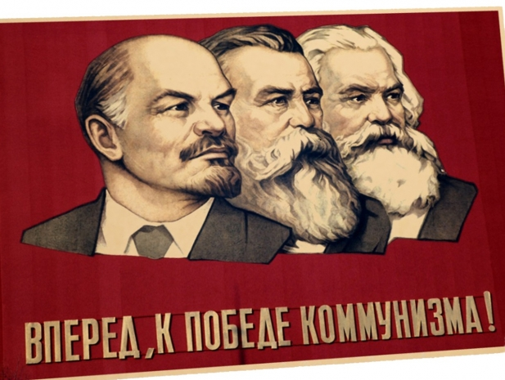
Всем спасибо за оказанное доверие и чуткое внимание!
16

